Slide 1

Data Analyst – Technical Test
AHMAD ZAID MUMTAZ HANIF

Slide 2
OBJECTIVE
Tes teknis ini mengevaluasi kemampuan kandidat dalam menganalisis perilaku pengguna menggunakan kumpulan data publik. Tes ini juga menilai keterampilan analisis data mereka, termasuk kueri SQL, visualisasi data, dan komunikasi.

Slide 3
DATA SOURCE
Data Source terbagi menjadi 3 file :
Cards Data → Berisikan informasi mengenai kartu, mulai dari tipe kartu, brand kartu, nomor kartu, dll
Users Data → Berisikan informasi user, mulai dari gender, age, address, per capita income, total debit, dll
Transactions Data → Berisikan informasi mengenai data transaksi seperti total amount, jenis transaksi, tempat mesin ATM, dll

Slide 4
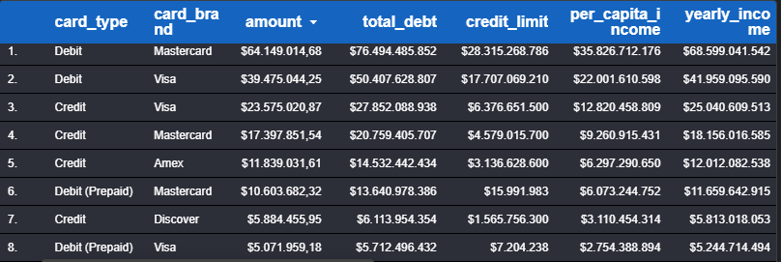
Exploratory Data Analysis
Jika dilihat dari table summary, dapat disimpulkan bahwa tipe kartu debit dengan brand mastercard merupakan kartu yang memiliki total amount paling tinggi dibandingkan dengan jenis kartu lainnya, maka bisa dikatakan bahwa jenis kartu tersebut adalah untuk pengguna high class karena dari segi income nya pun yang paling tinggi sebesar $35M

Slide 5
Summary and Recommendation
Semakin tua usia user maka akan semakin tinggi income yang didapatkan dan semakin tinggi juga total debit (pengeluaran) yang dikeluarkan. Artinya usia berbanding lurus dengan tingkat pendapatan dan pengeluaran.
Perlu di review atau di evaluasi lagi pinjaman dana untuk user dengan usia muda dan tidak bekerja. Karena semakin muda tingkat income per tahunnya juga semakin kecil yang artinya resiko dalam gagal bayar akan semakin tinggi.
Perlu ditambahkan variable atau parameter lain seperti jenis pekerjaan dan jumlah tanggungan keluarga/anak karena akan memperkaya untuk analisis data terutama untuk risk management.

